Slide 1
EASYMEETINGROOM SDS를 위한 스마트 회의실 예약 시스템
박병광, 이준행

Slide 2

기획의도
한눈에 들어오는 회의실 예약 시스템
누구나 쉽게 조작할 수 있는 예약 시스템
오직, SDS만 만날 수 있는 EASY, EASY SYSTEM!

Slide 3
DB구성
<BUILDING>
빌딩 no (BUILDINGNO)
빌딩이름 (BUILDINGNAME)
빌딩X좌표 (BUILDINGLOCX)
빌딩Y좌표 (BUILDINGLOCY)
빌딩이미지 (BUILDINGIMG)
<MEETING ROOM>
회의실 no (ROOMNO)
빌딩 no (BUILDINGNO)
인원수 (CAPACITY)
층수 (FLOOR)
<RESERVATION>
예약 no (RESERVEDNO)
예약한 날짜 (ENROLLEDDATE)
빌딩 no (BUILDINGNO)
방 no (ROOMNO)
예약자 사번 (EMPNO)
예약 시작시간 (RESERVEDSTART)
예약 끝 시간 (RESERVEDEND)
<REPLY>
댓글 no (REPLYNO)
작성자 no (EMPNO)
빌딩 no (BUILDINGNO)
방 no (ROOMNO)
댓글내용 (CONTENT)
<USER>
사번 (EMPNO)
이름 (EMPNAME)
부서ID (DEPTID)
부서이름 (DEPTNAME)
직급ID (POSITIONID)
직급 (POSITIONNAME)

Slide 4
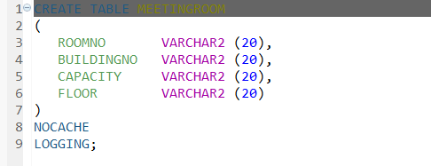
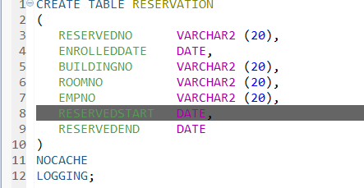
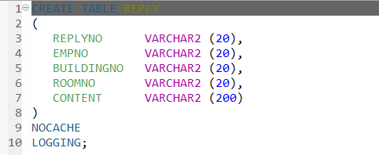
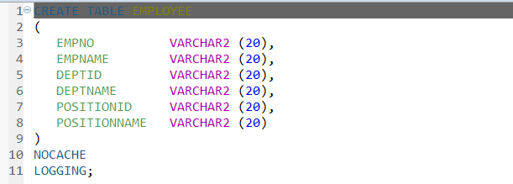
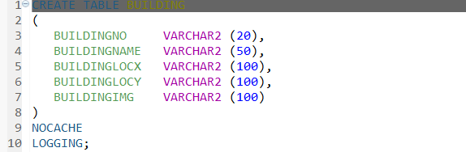
DB – SQL SCRIPT CREATING TABLE

Slide 5

FLOW
VIEW
CONTROLLER
SERVICE
DAO
login.jsp
Employee
Controller
Employee
Service
Employee
DAO
Building
Controller
Building
Service
Building
DAO
Meeting
roomMap.jsp
Meetingroom
Controller
Meetingroom
Service
Meetingroom
DAO
Meeting
roomList
.jsp
Reservation
Controller
Reservation
Service
Reservation
DAO
Calendar
.jsp
Reply
Controller
Reply
Service
Reply
DAO

Slide 6
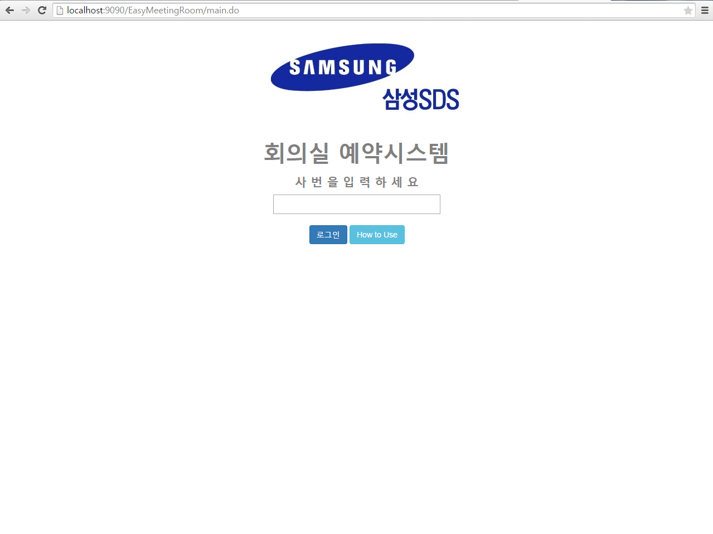
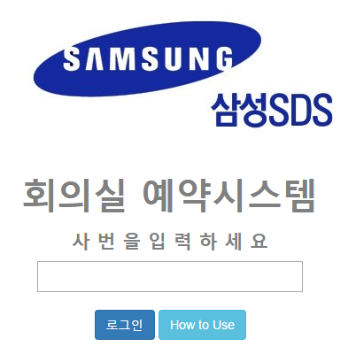
CAPTURE - MAIN
기본적으로 삼성 그룹 DB에 등록된 사번으로 로그인함.

Slide 7
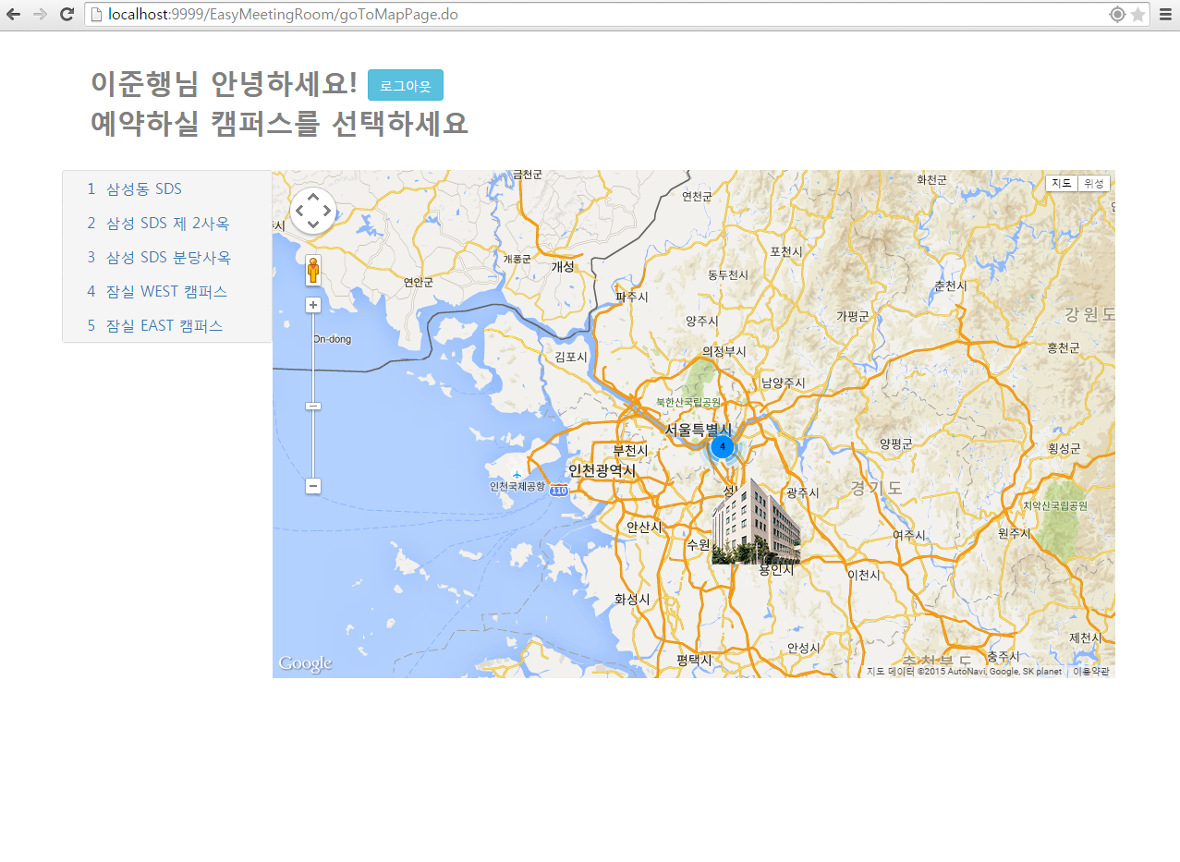
CAPTURE - MAP
로그인을 하게 되면 다음과 같이 등록된 SDS의 사업장이 맵에 표시됩니다.

Slide 8
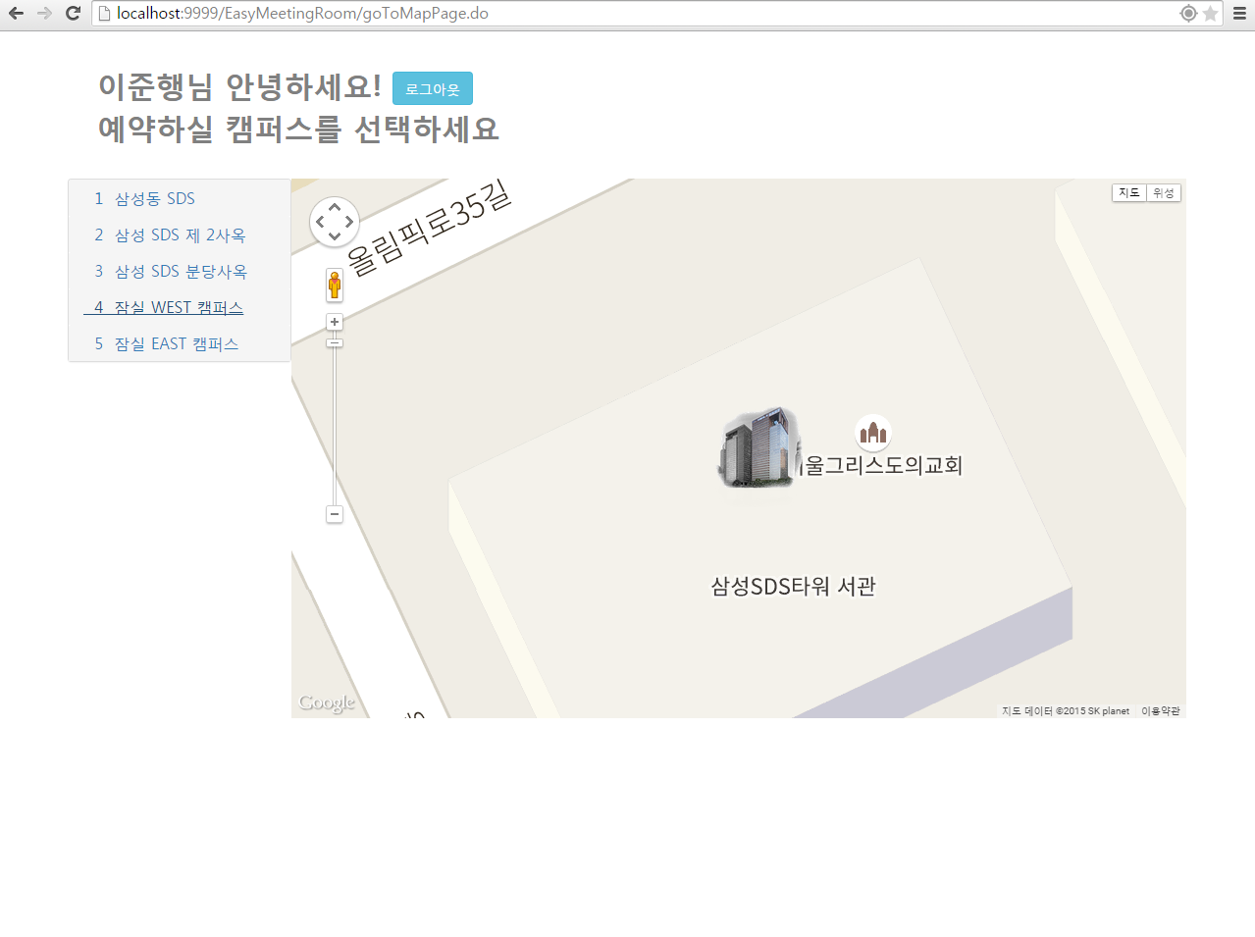
CAPTURE - MAP
옆에 리스트 중 원하는 사업장을 클릭하면 그 사업장 위치로 이동합니다.

Slide 9
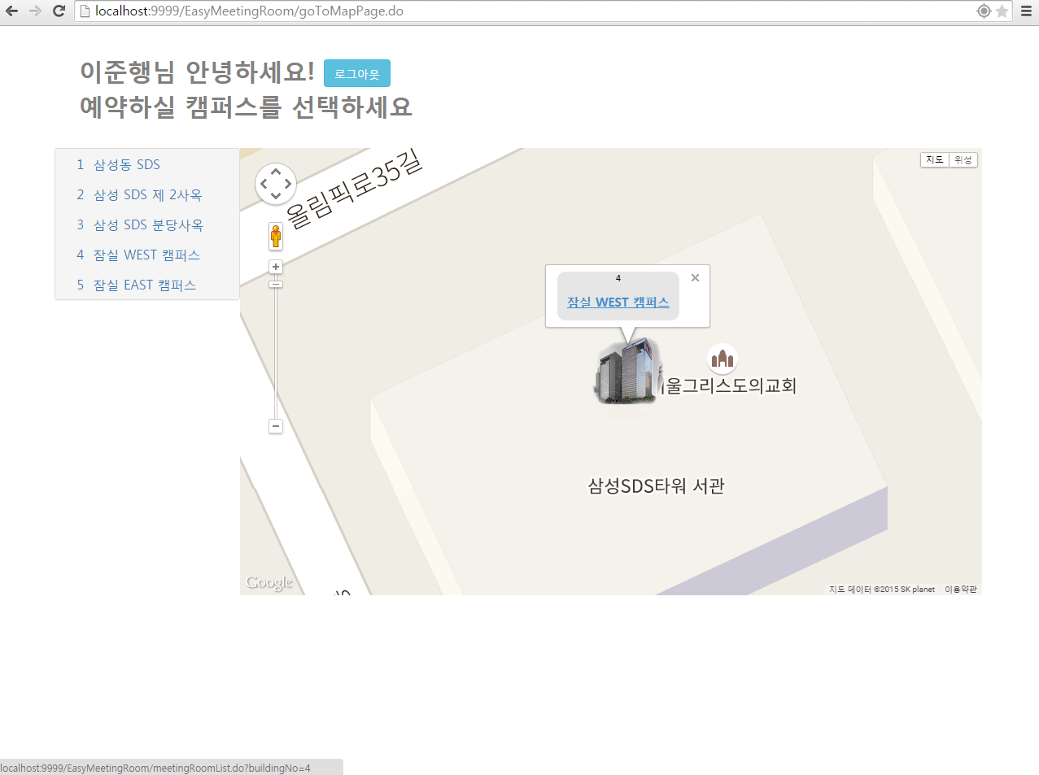
CAPTURE - MAP
보이는 마커를 클릭하게 되면 인포윈도우가 나타나게 되고,
사업장 이름을 클릭하면 바로 예약 페이지로 넘어가게 됩니다.

Slide 10
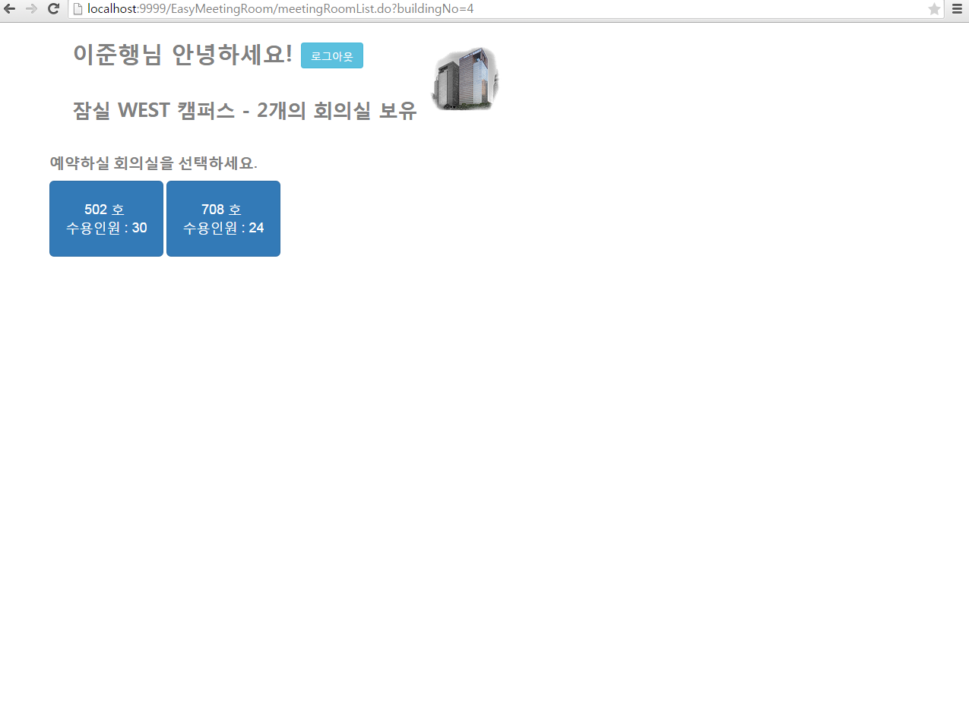
CAPTURE - ROOMLIST
예약페이지로 넘어가게 되면, 보유하고 있는 회의실 목록이 나오게 됩니다.

Slide 11
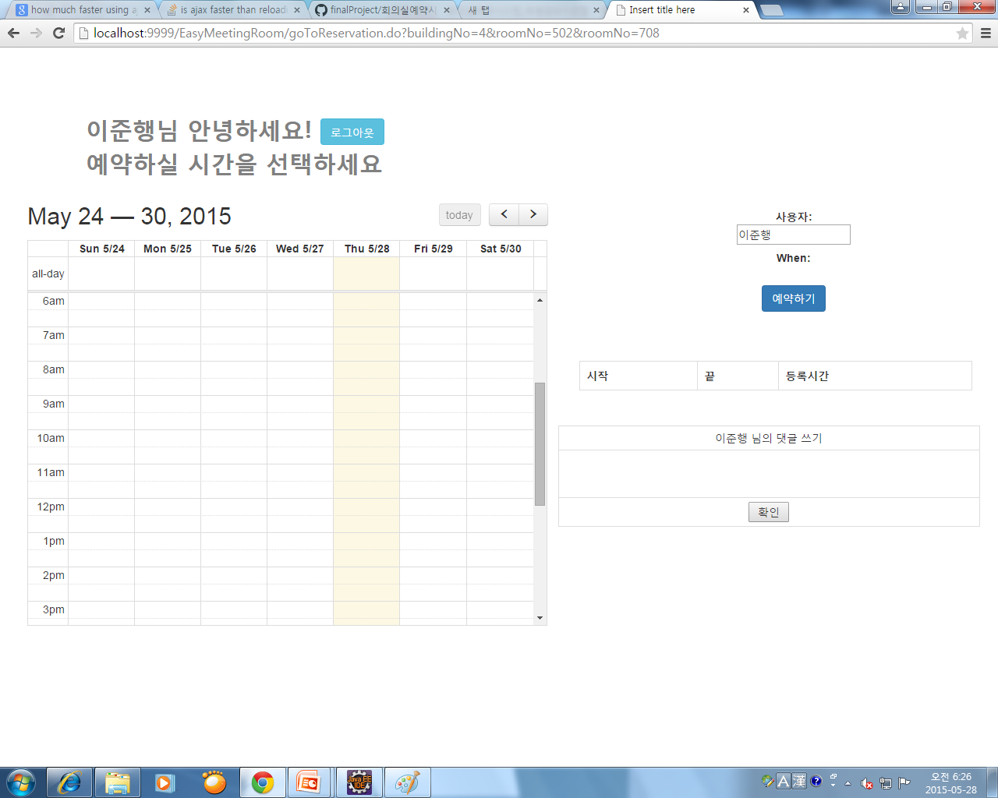
CAPTURE - RESERVATION
해당 방 번호를 클릭하게 되면 예약페이지가 뜨게 됩니다.

Slide 12

CAPTURE - RESERVATION
풀캘린더에 드래그하여 범위를 잡으면,
예약하기 버튼 위에 자동적으로 해당 시간이 입력됩니다.

Slide 13
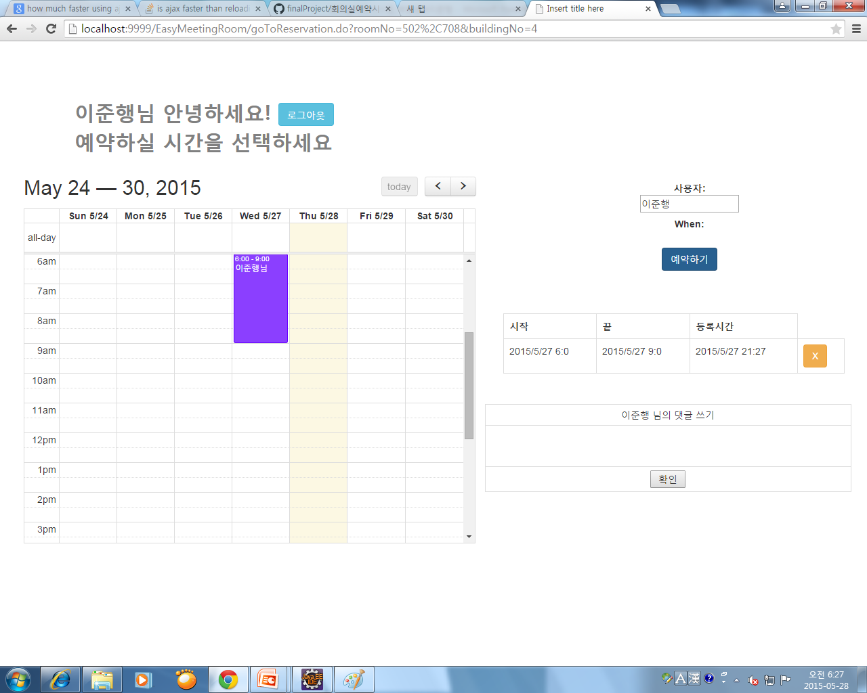
CAPTURE - RESERVATION
예약하기를 누르게 되면 풀캘린더에 해당 예약정보가 보라색으로 표시되며,
자신이 예약한 목록이 뜨게 됩니다.
다만, 서버시간으로 입력이 되어서, jsp상에서 예약하려는 시간에 9시간이 더해져
예약이 되는 오류가 있습니다. 다음 업데이트에서는 이를 바로잡도록 하겠습니다.

Slide 14
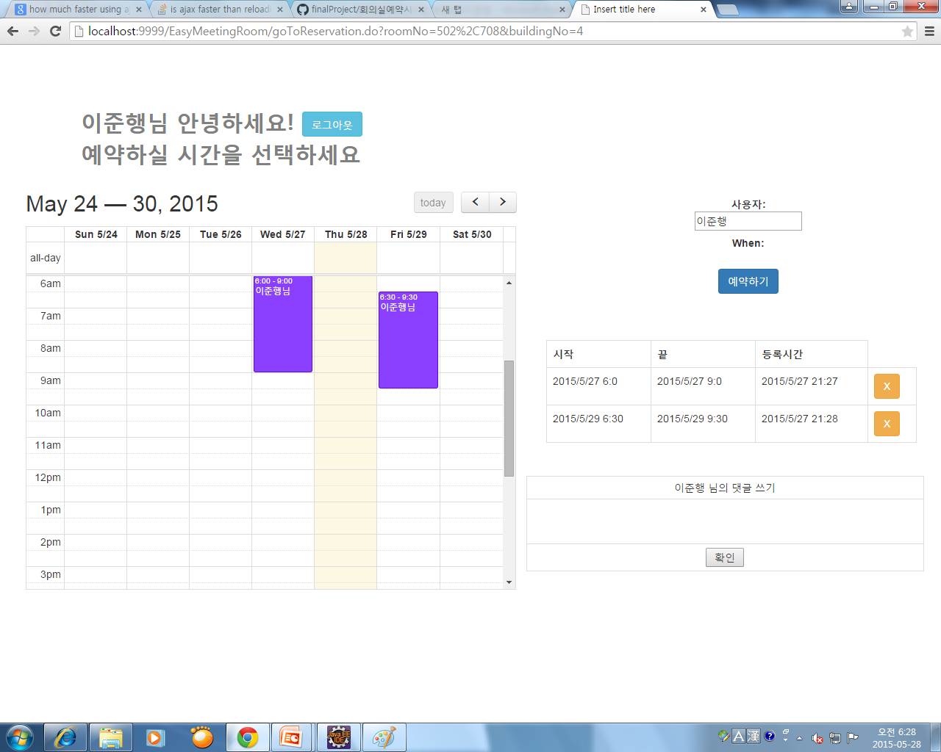
CAPTURE - RESERVATION
한번 더 예약해보았습니다.

Slide 15
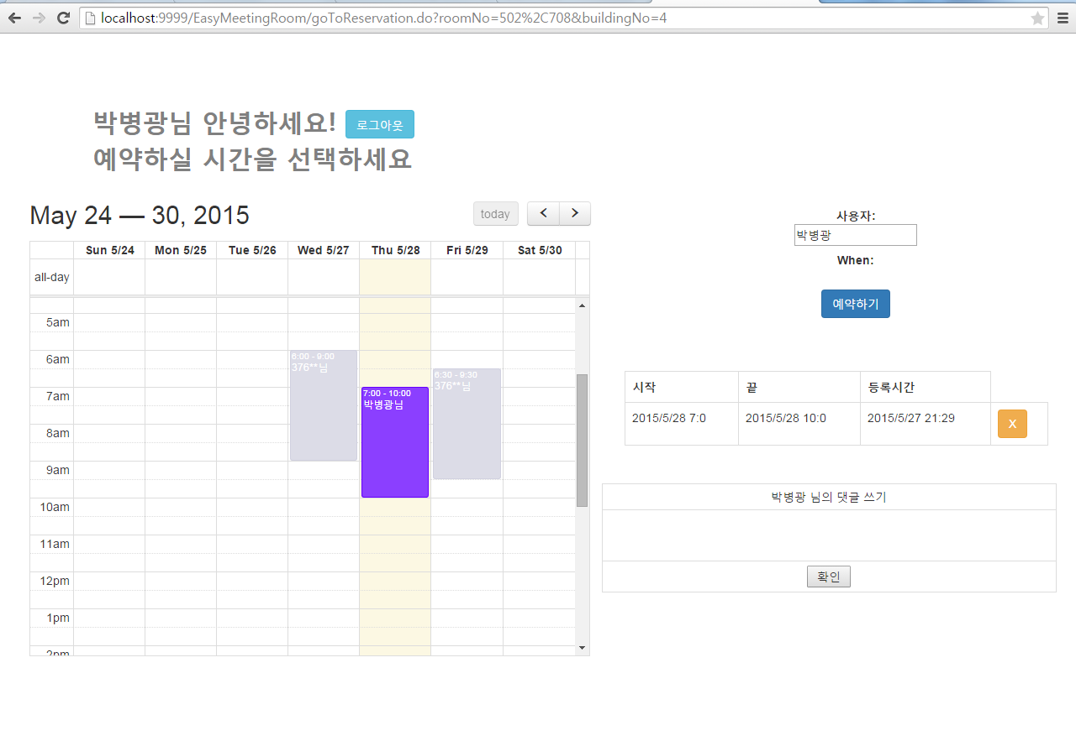
CAPTURE - RESERVATION
다른 아이디로 들어오게 되면, 자신 외의 사람들이 예약한 것은
회색 배경에 사번 앞 세자리만 나오게 되며, 자신이 예약한 정보만 볼 수 있게 됩니다.

Slide 16
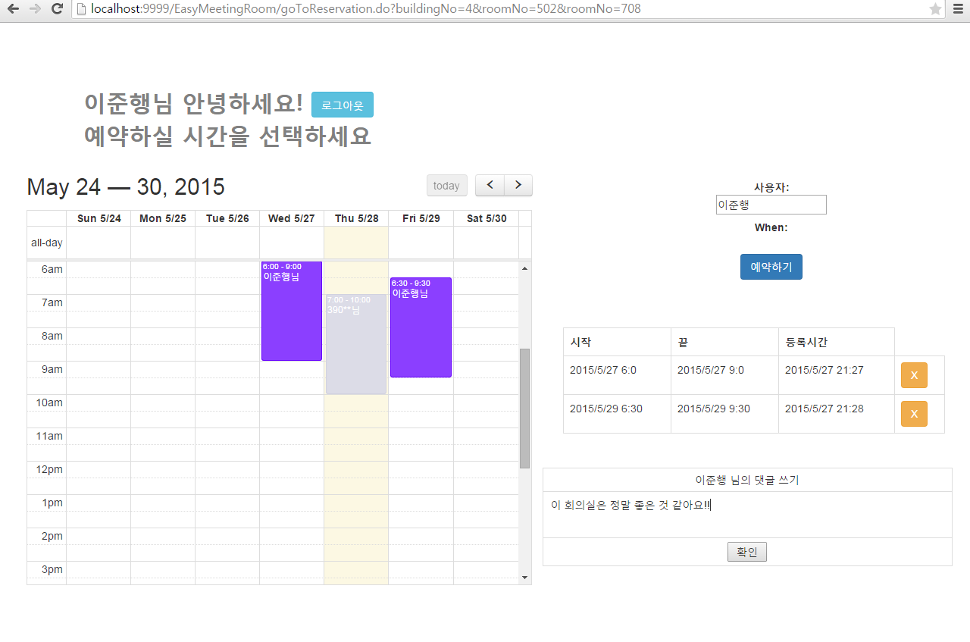
CAPTURE - RESERVATION
댓글을 입력해보겠습니다.

Slide 17
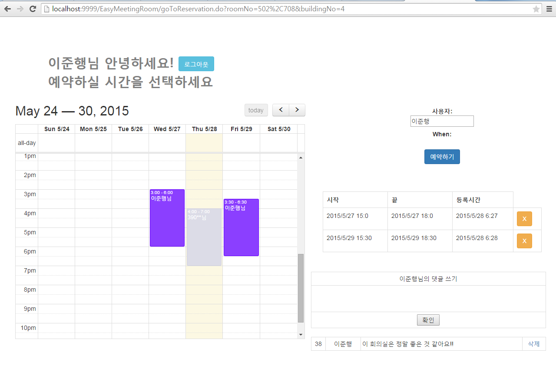
CAPTURE - RESERVATION
입력이 되었습니다.

Slide 18
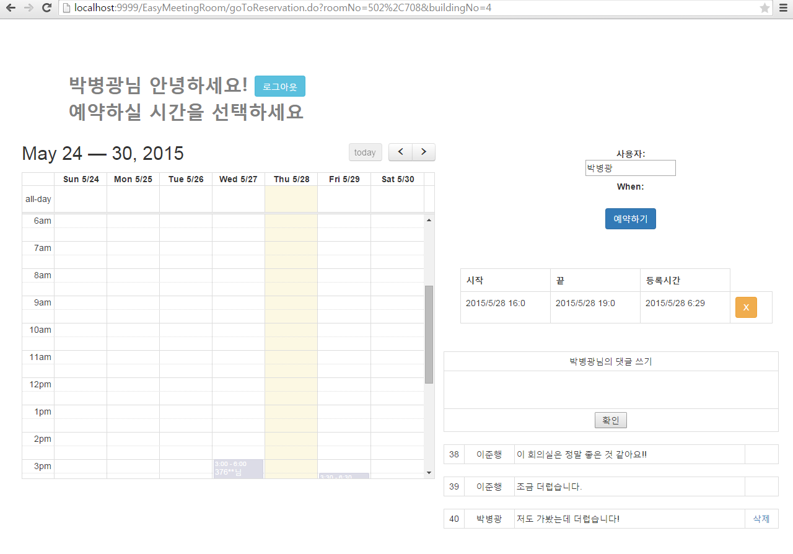
CAPTURE - RESERVATION
자신이 작성한 댓글에만 삭제 버튼이 나타납니다.

Slide 19
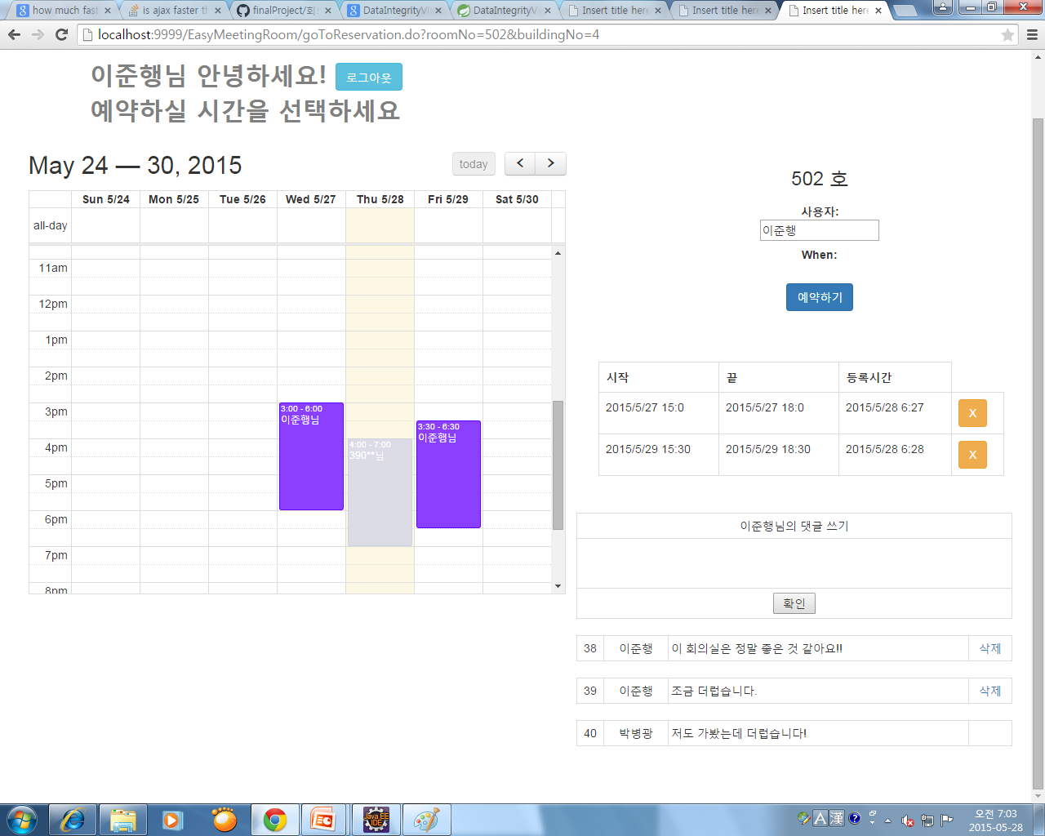
CAPTURE - RESERVATION
피피티로 정리하다가,
방 번호를 표시하는 것이 좋다고 생각해 추가하였습니다.

Slide 20
완료 및 미완료 기능, 업데이트 계획
완료기능
로그인 기능
맵 기능
예약기능
예약 삭제기능
회의실 평가 댓글 입력 기능
회의실 평가 댓글 삭제 기능
미완료기능
예약 중복 방지 기능
예약 시 DB에
서버시간(GMT +09:00) 저장 방지
업데이트 계획
완료기능 디테일 보완 및 미완료 기능 추가
디자인 보완
실제 회의실 현황 조사 및 적용
맵에서 간략한 회의실 예약현황 보여주기 기능

Slide 21
회고 - 박병광
좋았던 점
가장 좋았던 점으로는 4주 동안 배웠던 내용들을 응용할 수 있었던 것입니다. javascript나 스프링 프레임워크, css, jsp에 대해 정확히 모르고, 사용이 서툴렀지만 조금씩이라도 혼자서 해결하려고 노력한 결과 흐름을 파악할 수 있었습니다. 또한, 옆에서 모르는 것에 대해 자세하게 가르쳐준 동기가 있어서 많이 배웠습니다.
나빴던 점
시간이 3일 밖에 주어지지 않아서 아쉬웠습니다. 짧은 시간 안에 다양한 기술을 구현하기 어려웠고, 조금 더 긴 시간을 가지고 프로젝트에 임했더라면 프로젝트의 질적 향상 뿐만 아니라 저의 실력도 한 단계 업그레이드 됐을 것이라고 생각합니다.

Slide 22
회고 - 이준행
좋았던 점
SCSA 교육을 받으며 배웠던 여러 기술들, 그리고 조기전력화 교육을 통해 받았던 새로운 내용들을 조합하여 복습할 수 있었던 점이 좋았습니다. 같이 프로젝트를 한 병광씨가 많이 이해해주어서 프로젝트를 빨리 진행시킬 수 있었다고 생각합니다.
나빴던 점
시간이 짧았던 것이 조금 아쉬웠습니다. 더 많고 디테일한 기능들을 구현하고 싶었지만 시간부족으로 하지 못해 아쉬움이 남습니다. 다음에도 이런 기회가 있었으면 좋겠습니다.

Slide 23


사용 기술 및 라이브러리
+
JDK 1.7
Eclipse J2EE ( Luna )
Oracle 11g database
Eclipse Plug-in
- Toad Extention ( db tool )
- Maven ( Juno )
- Tomcat v 7.0 ( Server )
- jRebel
Library ( for console App )
- ojdbc 14
- jstl 1.2
- Mybatis
- Spring v 3.2.4
- Commons-Logging
- json v 2.4
- jackson

Slide 24
기술 팁
페이지 이동 없는 기능에는 ajax로,
2. 평소에 보지 못했던 error는 Google 검색으로,
3. Google map 구현은 Google map API로
완성

Slide 25

감사합니다 !

